Slide 1
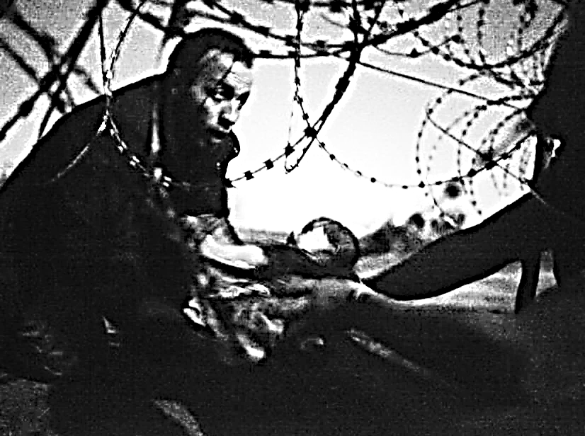
Speranza di una nuova vita
W Richardson, World Press Photo of the Year 2016

Slide 2
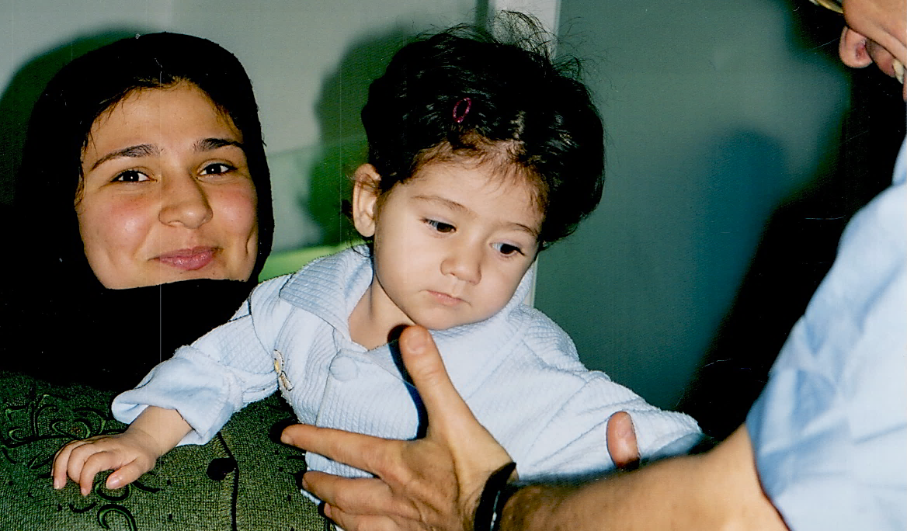

Slide 3
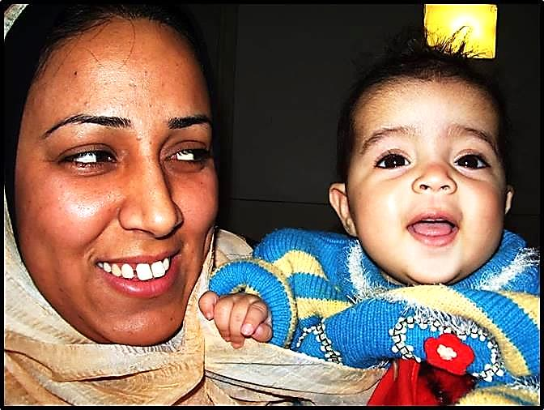

Slide 4
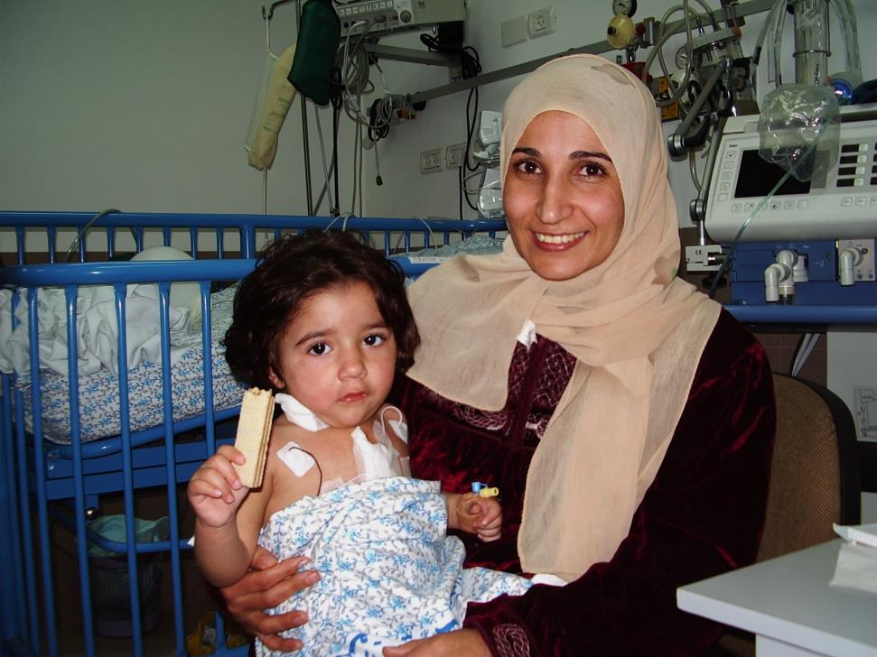

Slide 5
« Salviamo il cuore
di un bambino »
Possiamo e dobbiamo
Save a child’s heart, Tel Aviv, Israel

Slide 6
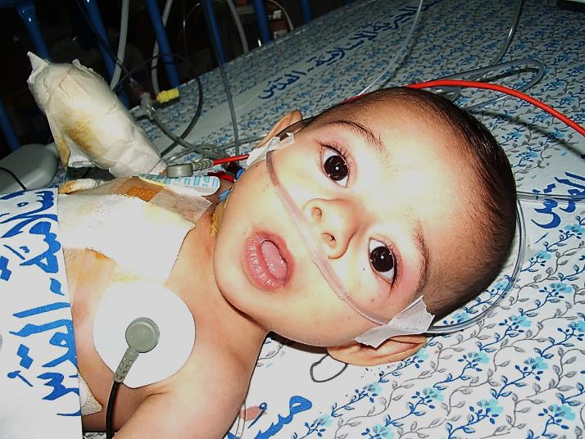

Slide 8
Grazie a Lei dottore, per ciò che fa e perché
mi da la possibilità di poter offrire il nostro piccolo contributo al suo splendido progetto
Davvero spero di poterle essere utile e l’aspettiamo a teatro ! A presto,
Paola Riolo

Slide 9
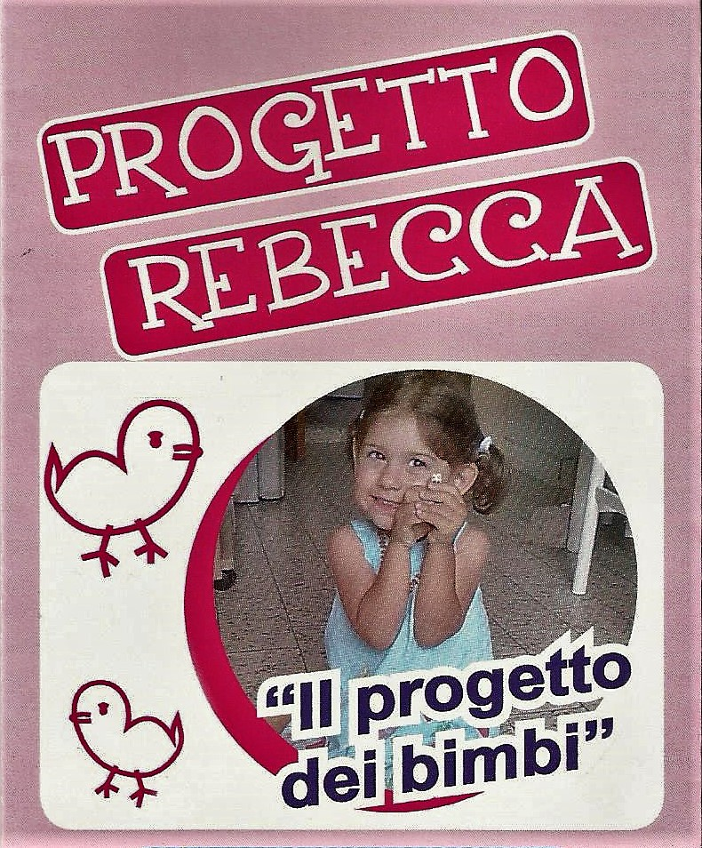

Slide 10
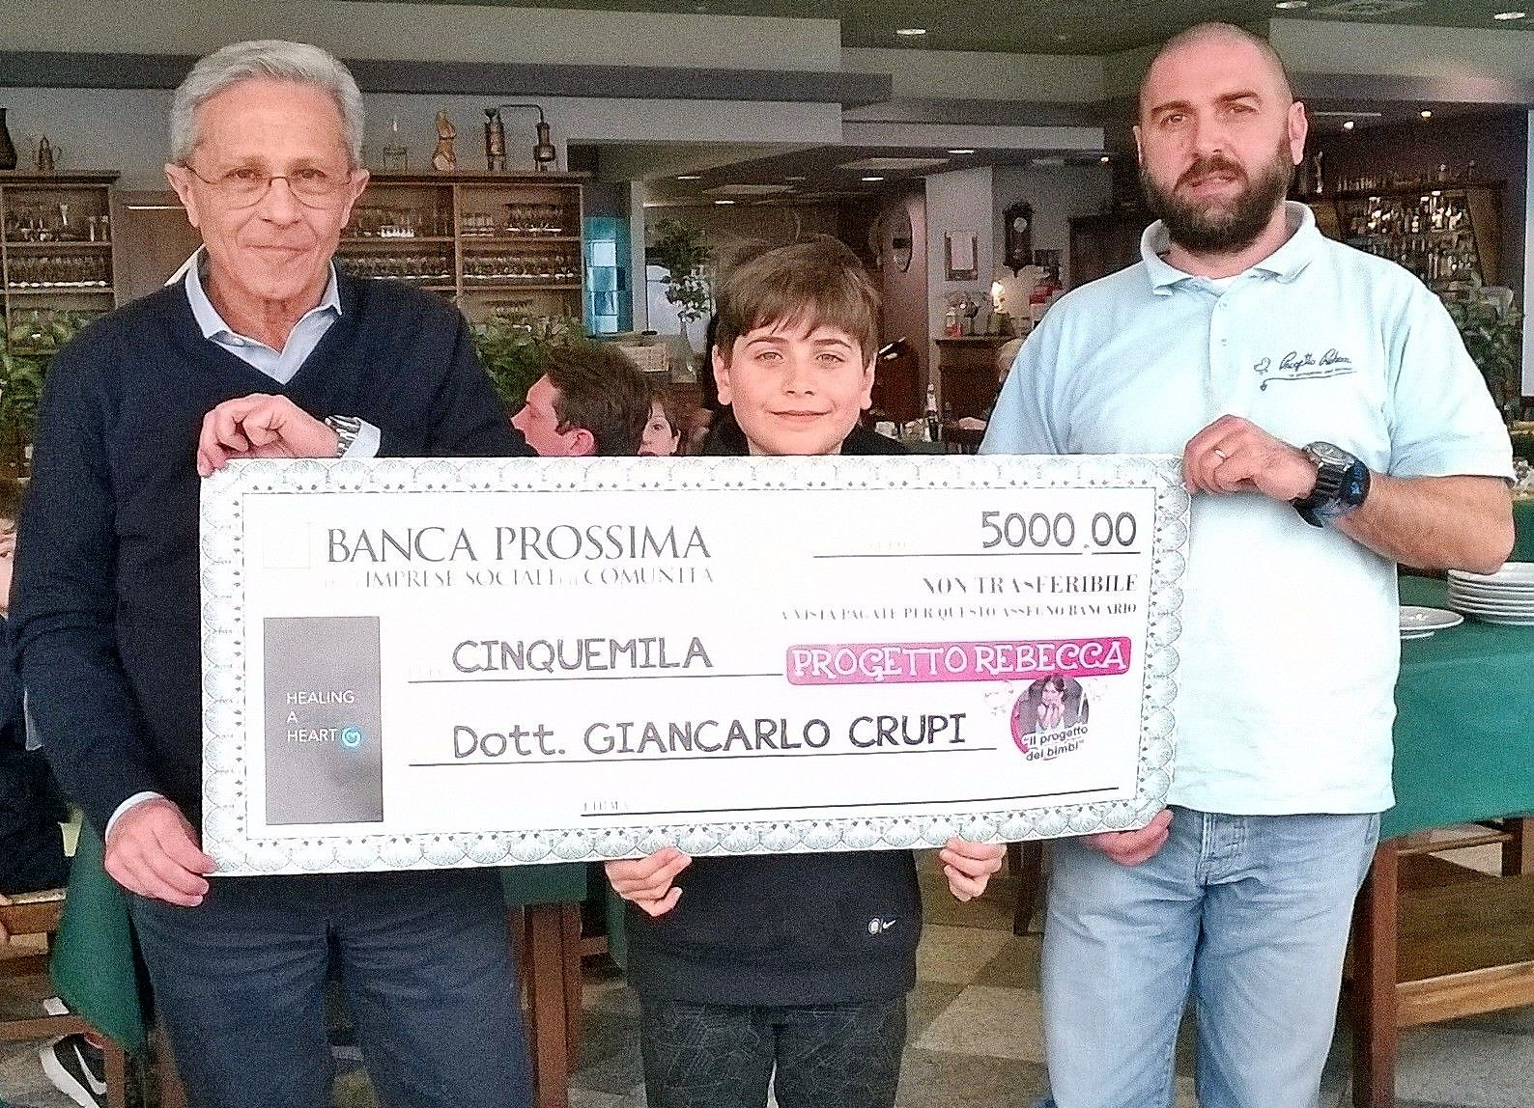

Slide 11
La lettera

Slide 12
Subject: Pediatric Cardiac Team to Palestine
Date: Thu, 3 Dec 1998 23:24:08 EST
From: ThePCRF@aol.com
to: crupi@cyberg.it
Caro Dott Crupi,
Ho ricevuto il suo indirizzo e-mail dal Dott Martin Elliot, molto gentile nel lanciare per noi un appello per invitare nel prossimo futuro equipes di cardiochirurgia pediatrica a visitare Gerusalemme, il West Bank e Gaza per eseguire interventi di cardiochirurgia su bambini che al momento non hanno alcuna possibilità di essere curati.
Sinceramente
Steve Sosebee
Director, The Palestine Children’s Relief Fund
Lavoro con il Ministero della Salute dell’autorità nazionale palestinese ad un programma
che ha l’obiettivo di portare equipes in Palestina per operare i bambini affetti da cardiopatie congenite.
Siamo pronti a lavorare con Lei nella speranza che questo sia l’inizio di un progetto che
salverà la vita di tanti bambini

Slide 13
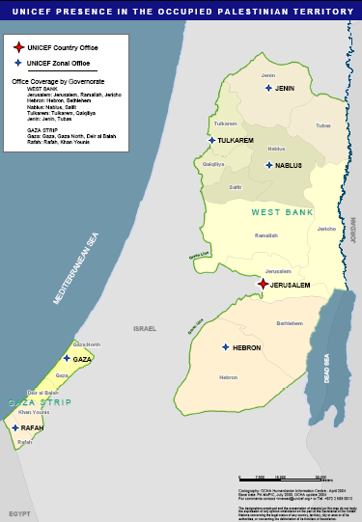
Ramallah Hospital
Al Makassed Hospital
Shifa Hospital

Slide 14
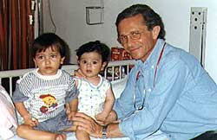
Al Makassed Hospital, Gerusalemme Est
Luglio 1999

Slide 15
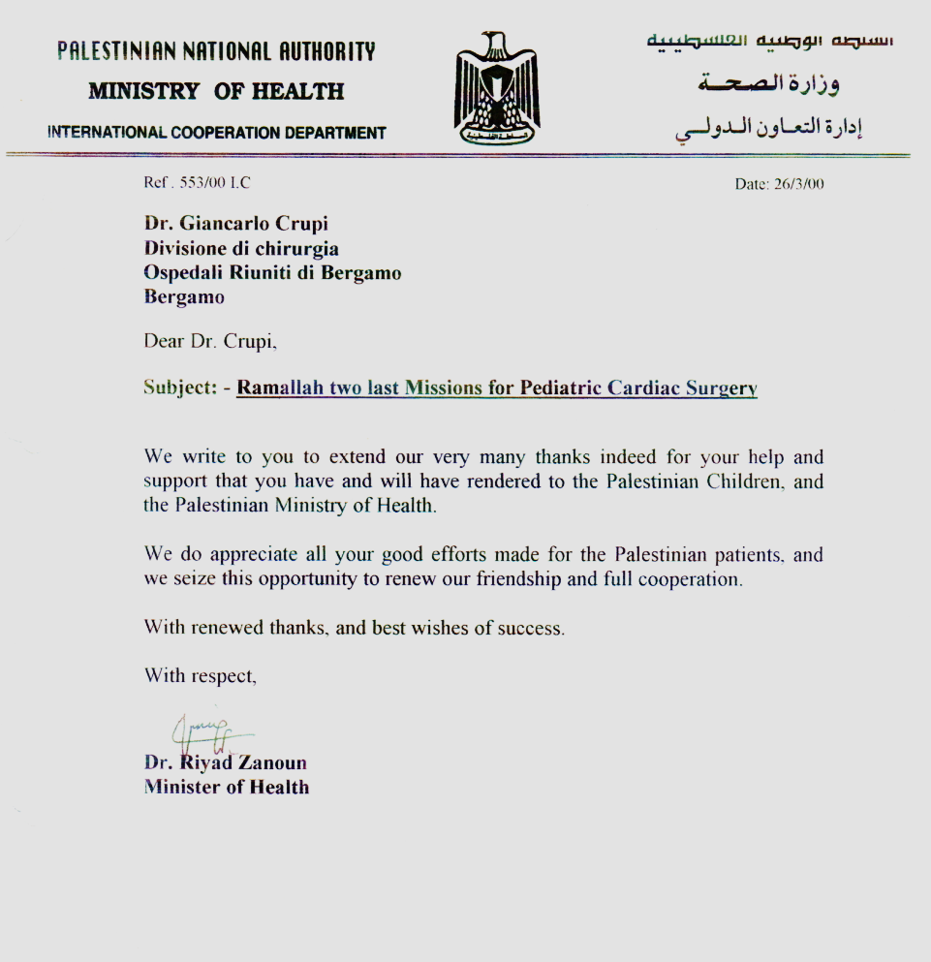
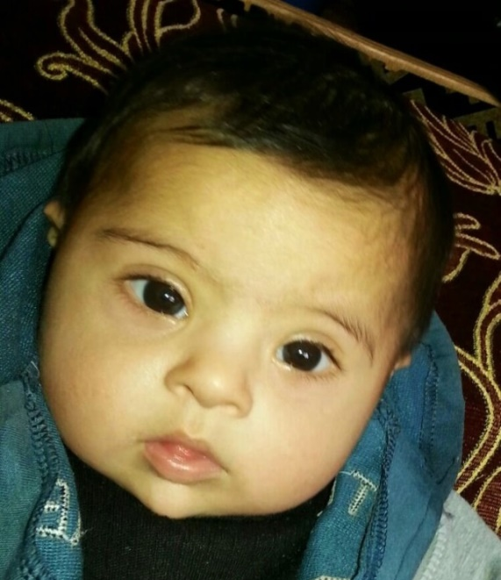

Slide 16
Il progetto del cardiochirurgo dei Riuniti, Giancarlo Crupi sostenuto dai Rotary: operare nel nostro ospedale i bambini palestinesi
L’ECO DI BERGAMO
Speciale
Giovedi 16 Novembre 2000

Slide 17
Ponte di Solidarietà
L’ECO DI BERGAMO
Martedì 20 Marzo 2001
Bergamo curerà
i bimbi palestinesi
Diamo un futuro
ai prossimi ambasciatori di pace
Riuniti, ok dalla Regione
Rotary copriranno vitto e alloggio

Slide 18
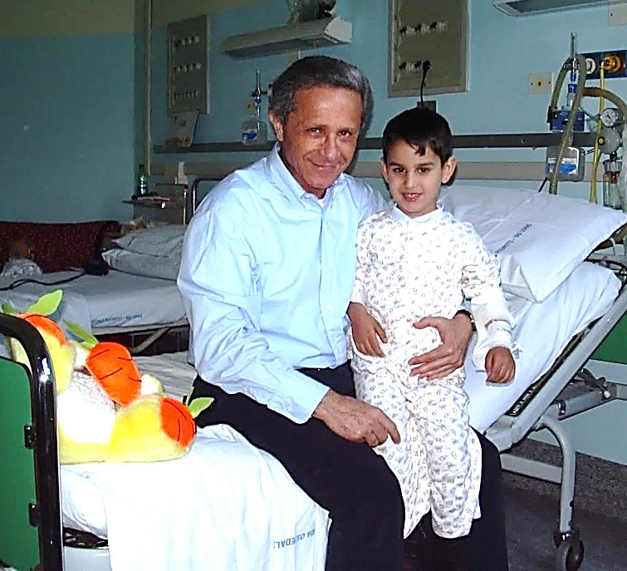
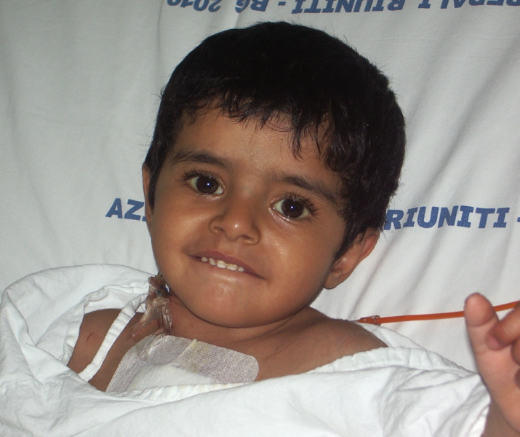

Slide 19
Desidero ringraziarLa, a nome dei bambini Palestinesi e delle loro madri, per la sua fattiva cooperazione. Credo fermamente che il suo aiuto nell’attuale tumultuosa situazione sarà ricordata nelle pagine più radiose della storia Palestinese

Slide 20
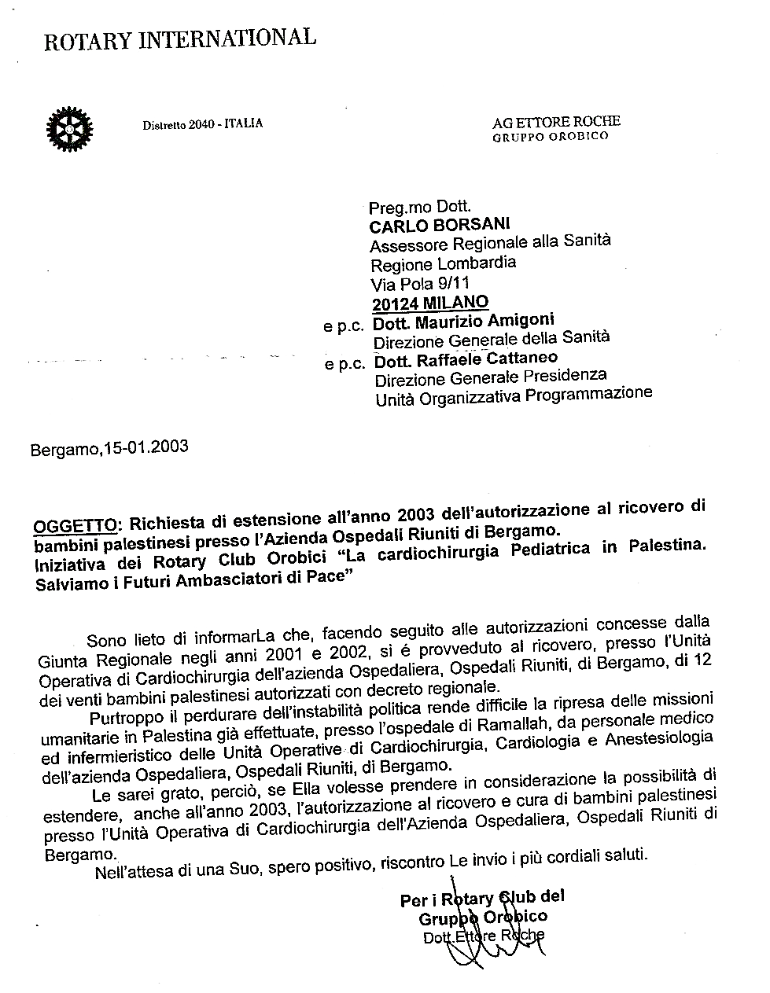
OGGETTO: Richiesta di estensione al ricovero di bambini palestinesi presso l’Azienda Ospedali Riuniti di Bergamo
Iniziativa dei Rotary Club Orobici « La Cardiochururgia Pediatrica in
Palestina ». Salviamo i Futuri Ambasciatori di Pace

Slide 21
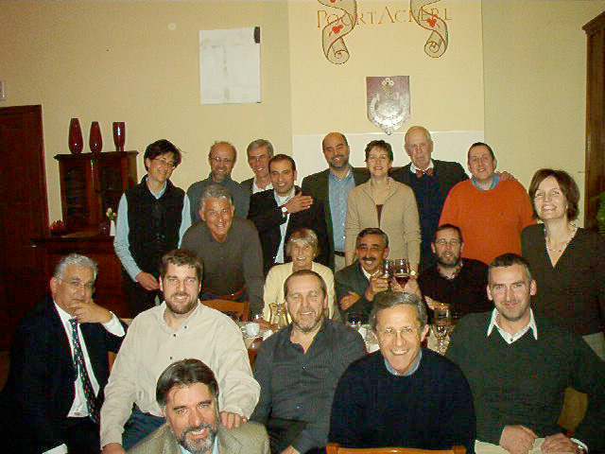
Italia
USA
Nuova Zelanda
Belgio
Inghilterra
Francia
Portogallo
International Palestinian
Cardiac Relief Organization
Ghent, Belgium, Gennaio 2003

Slide 23
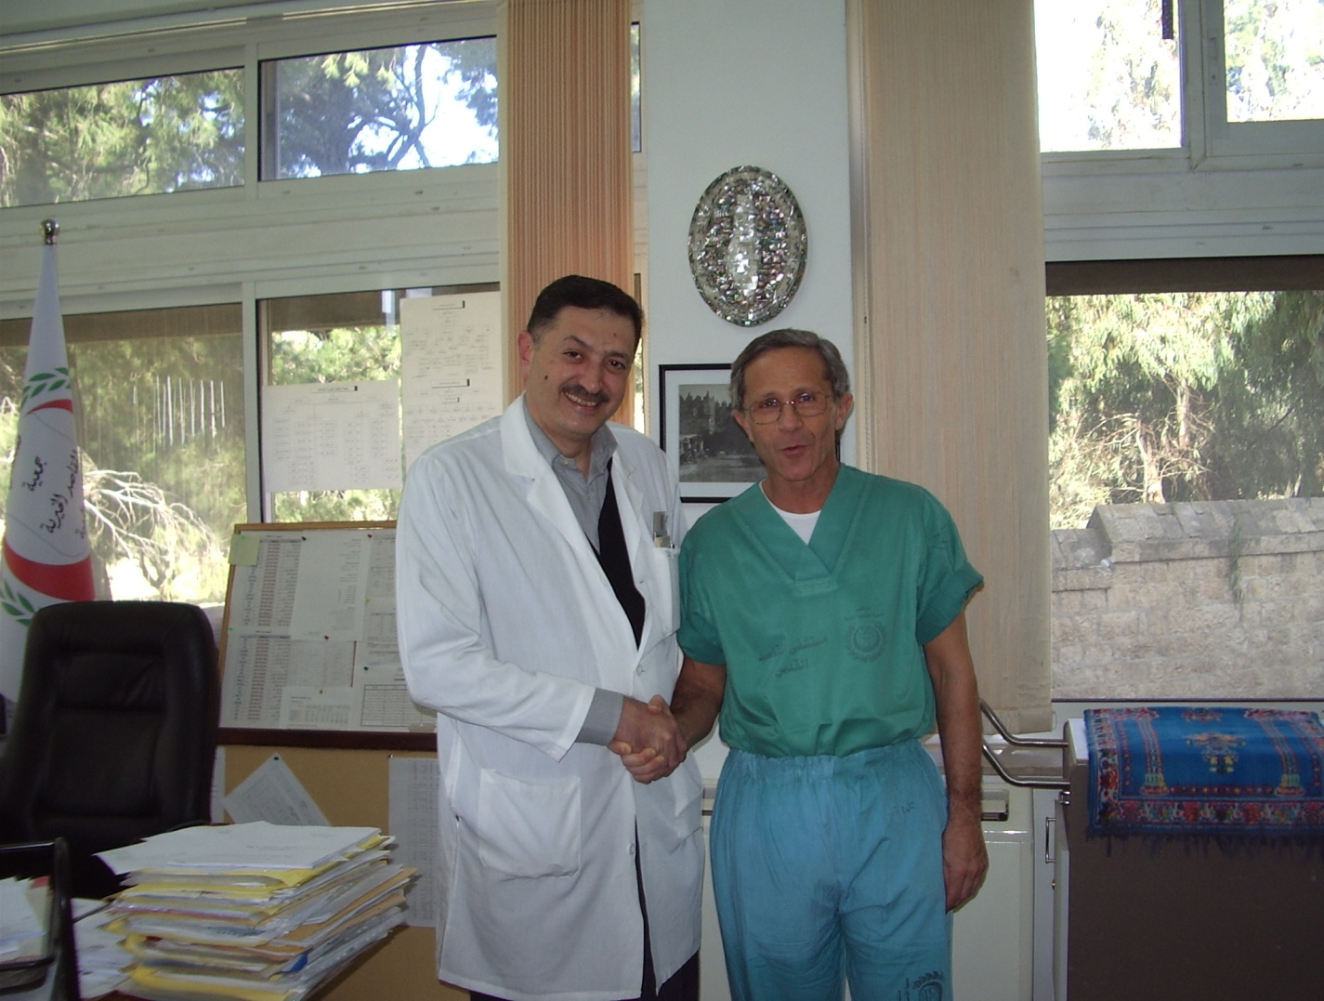
Al Makassed Hospital, Dicembre 2010

Slide 24
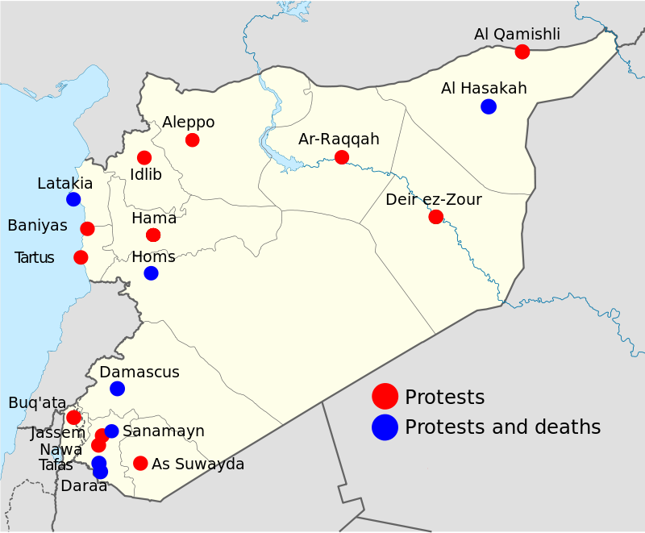
Libano
Turchia
Siria
Aprile 2011
Israele
Dicembre 2015
Iraq
1,2 milioni
Giordania

Slide 25
I fatti
5 milioni di profughi
50% al di sotto dei 18 anni
80% al di sotto della soglia di povertà
Budget necessario, UNHCR, 4.5 bilioni $
Budget disponibile, UNHCR, 1.07 bilioni $

Slide 26
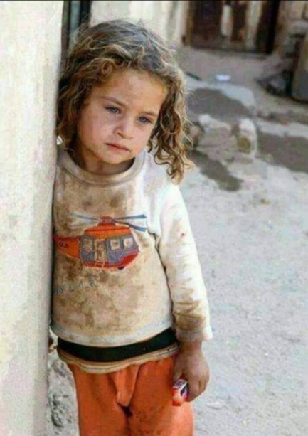
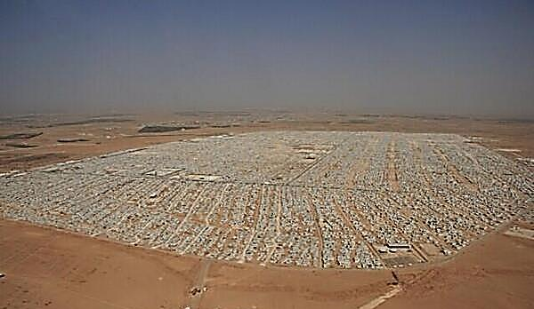
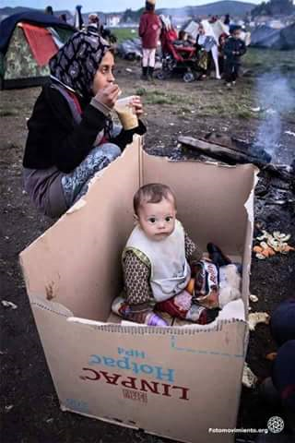
Le immagini che
cerchiamo di non vedere
Dacia Maraini, Corriere della sera, 6 Ottobre 2016
« Chiudersi nel proprio giardino privilegiato è la cosa più inumana ma anche la più stupida che possiamo fare »

Slide 27
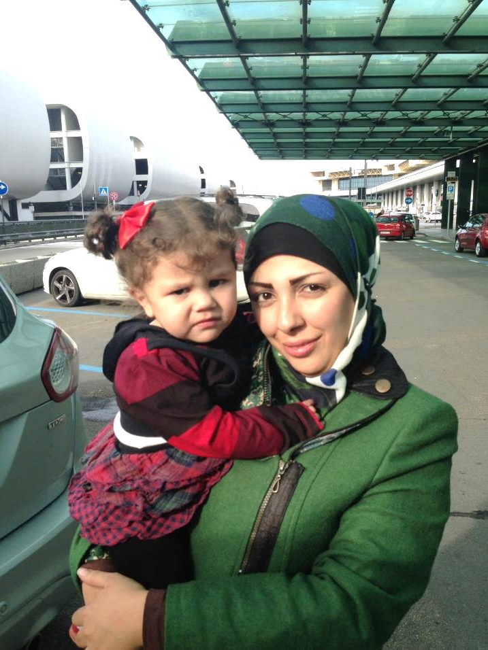
Sarah, 14 mesi
Novembre 2013
Rotary Club Sarnico e Val Cavallina

Slide 28
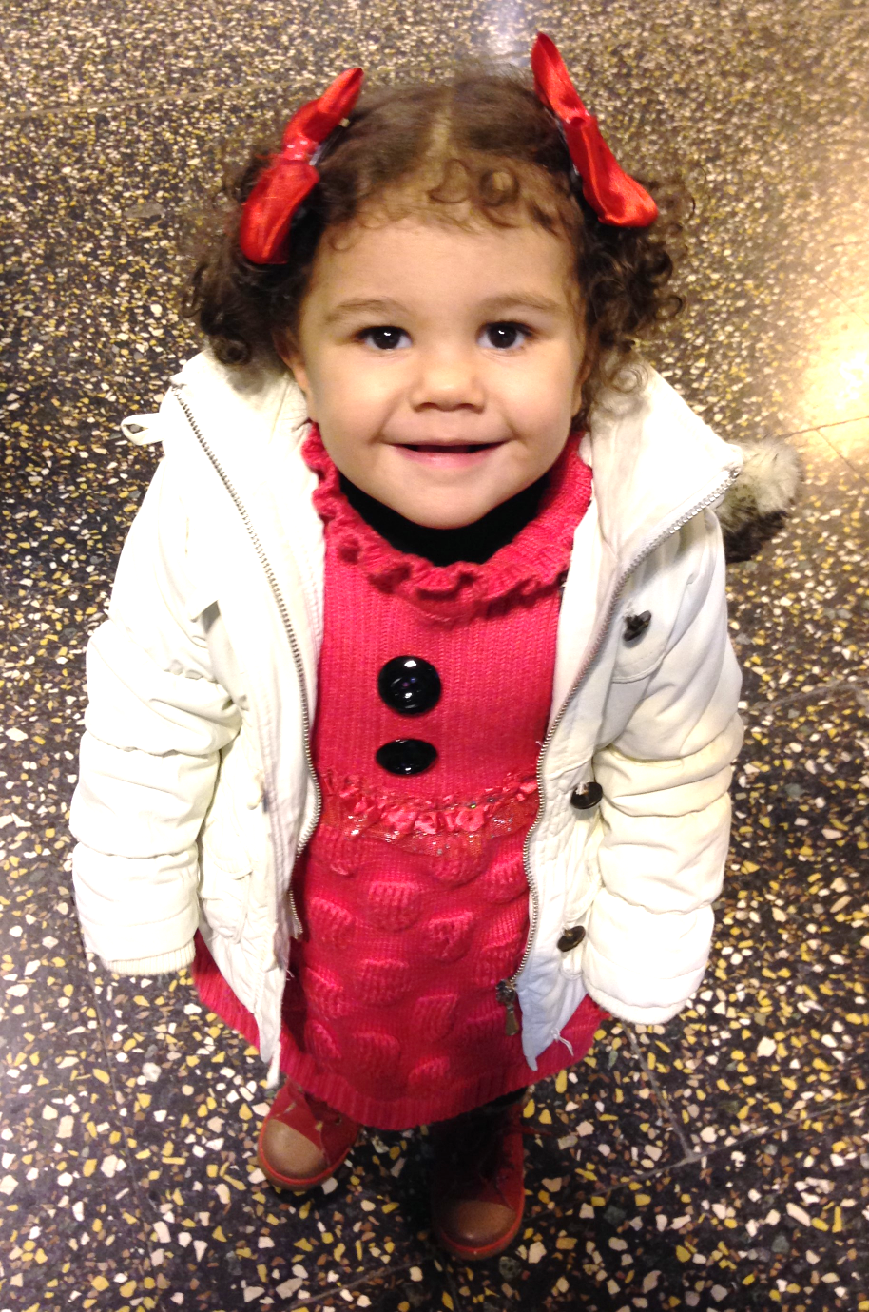
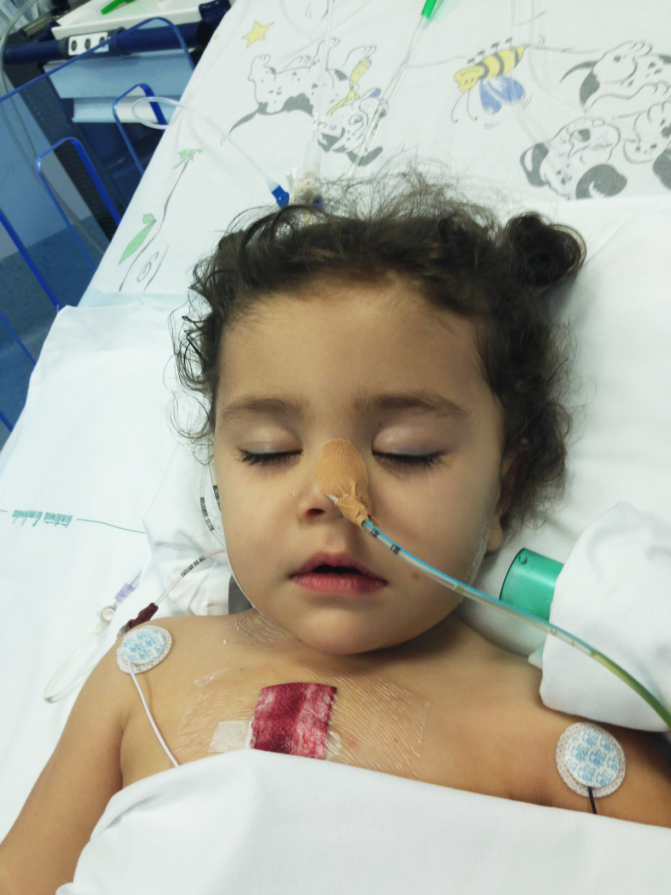
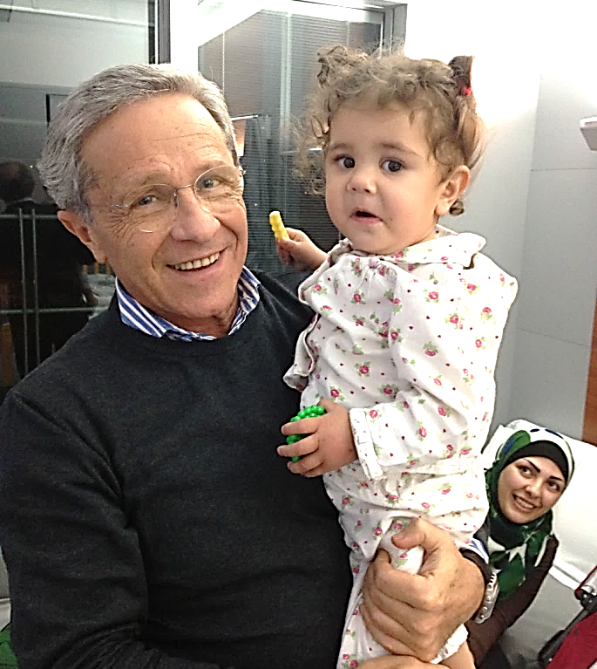

Slide 29
Un progetto di cooperazione internazionale
The Middle East
Children’s Heart Project
Febbraio 2014
Amman, Giordania
Bergamo, 4 Giugno 2015

Slide 30
Obiettivi
Implementazione di un programma di cardiochirurgia pediatrica a favore dei
bambini del Medio Oriente affetti da
una cardiopatia congenita
Chirurgia gratuita per i bambini indigenti
Programma di educazione medica ed
infermieristica continua in cardiologia,
cardiochirurgia e anestesia pediatrica

Slide 31
Risultati ottenuti
9 missioni eseguite
(Aprile 2014, Novembre 2016)
47 bambini operati
(41 siriani, 4 giordani, 2 palestinesi)

Slide 32
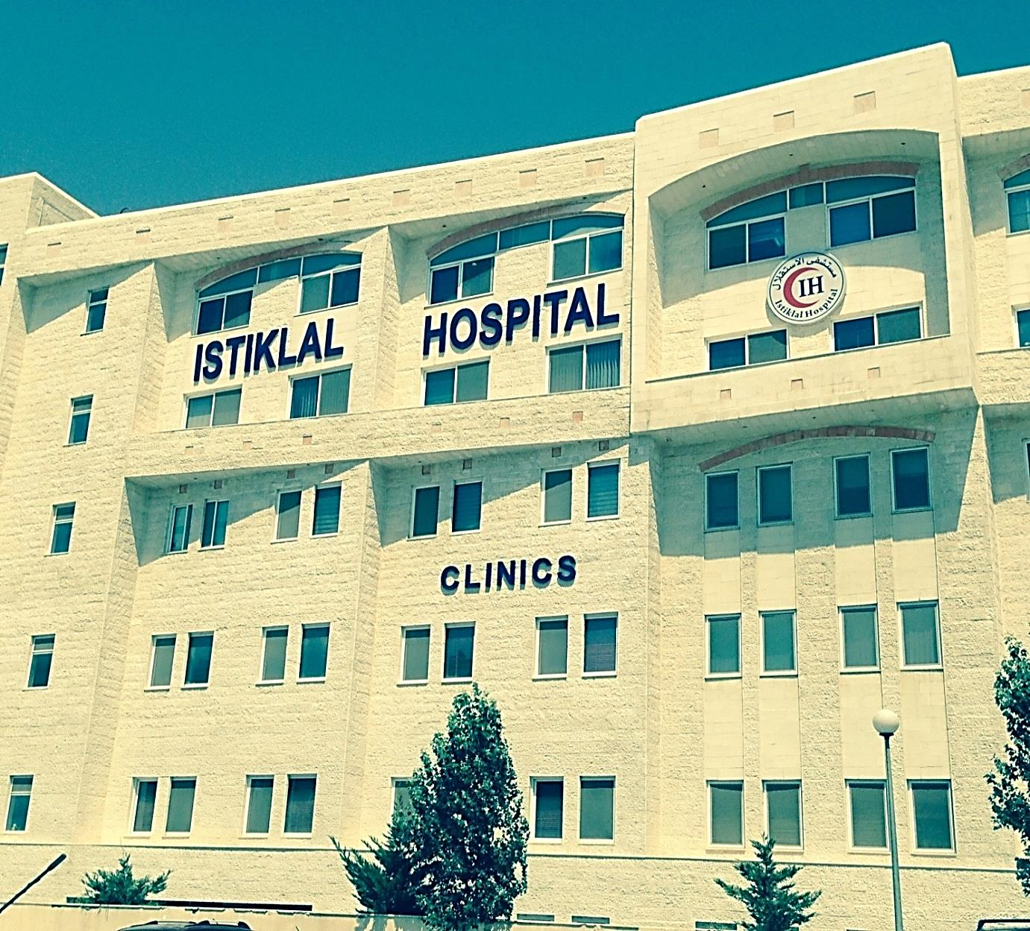

Slide 33
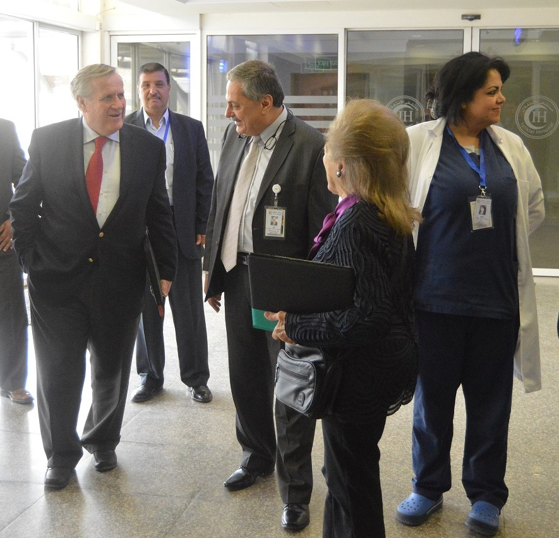

Slide 35
THE JORDAN TIMES April 28, 2016

Slide 36
HCH & UNHCR

Slide 37
Da solo sono fragile, insieme siamo forti

Slide 38
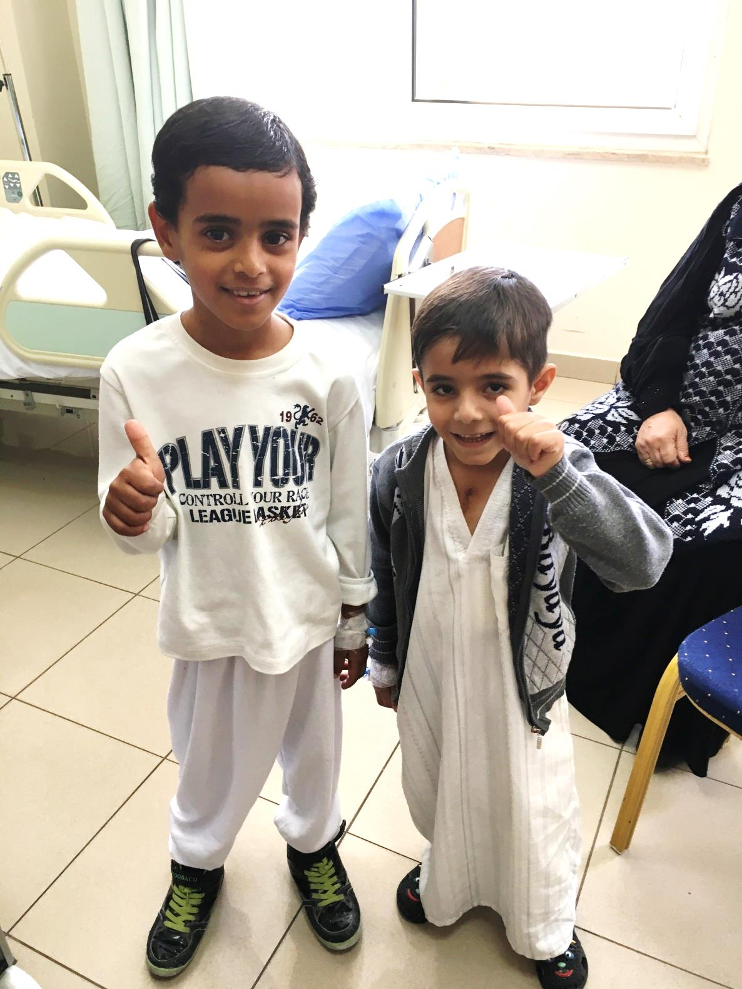

Slide 39
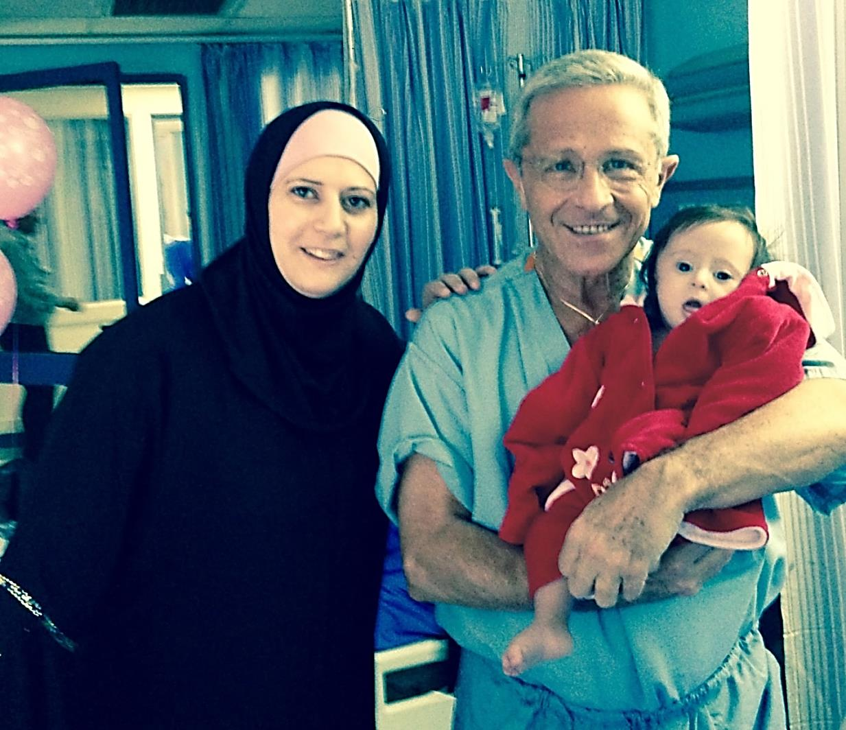

Slide 40
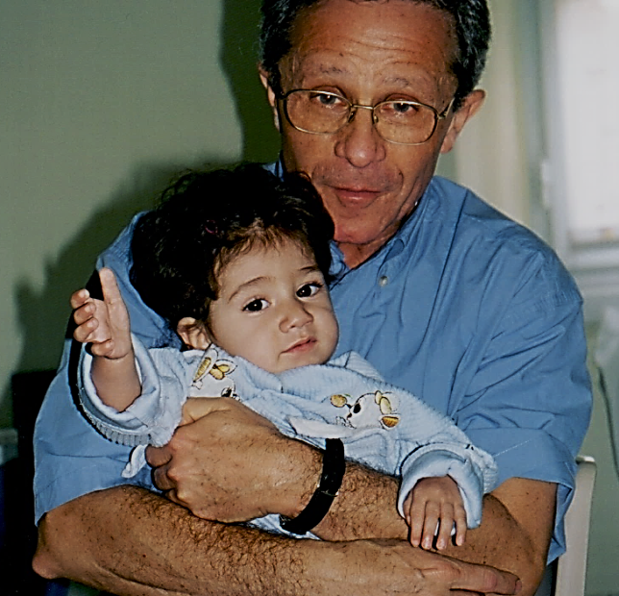
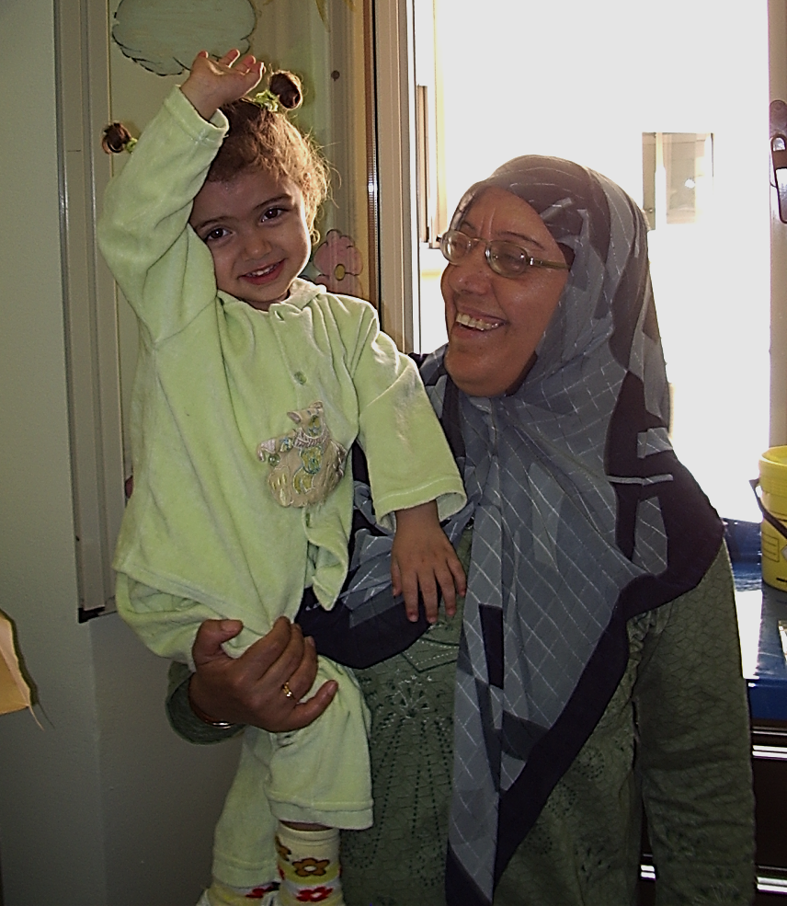

Slide 41
Nella gabbia di Gaza
Ieri è nato Walid
Fabio Scuto, La Repubblica, 13 Ottobre 2016
Ora i palestinesi sono 2 milioni !!

Slide 42
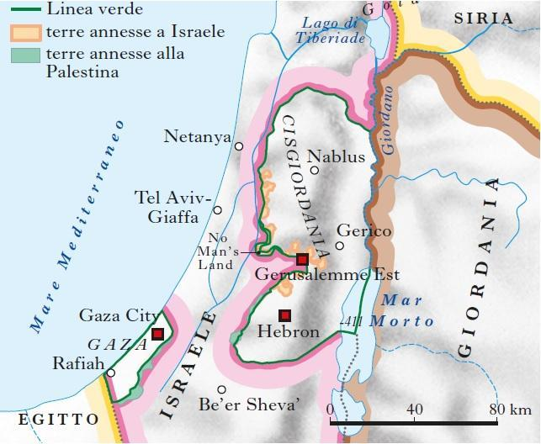
Amman
King Hussein Bridge
Heretz

Slide 43
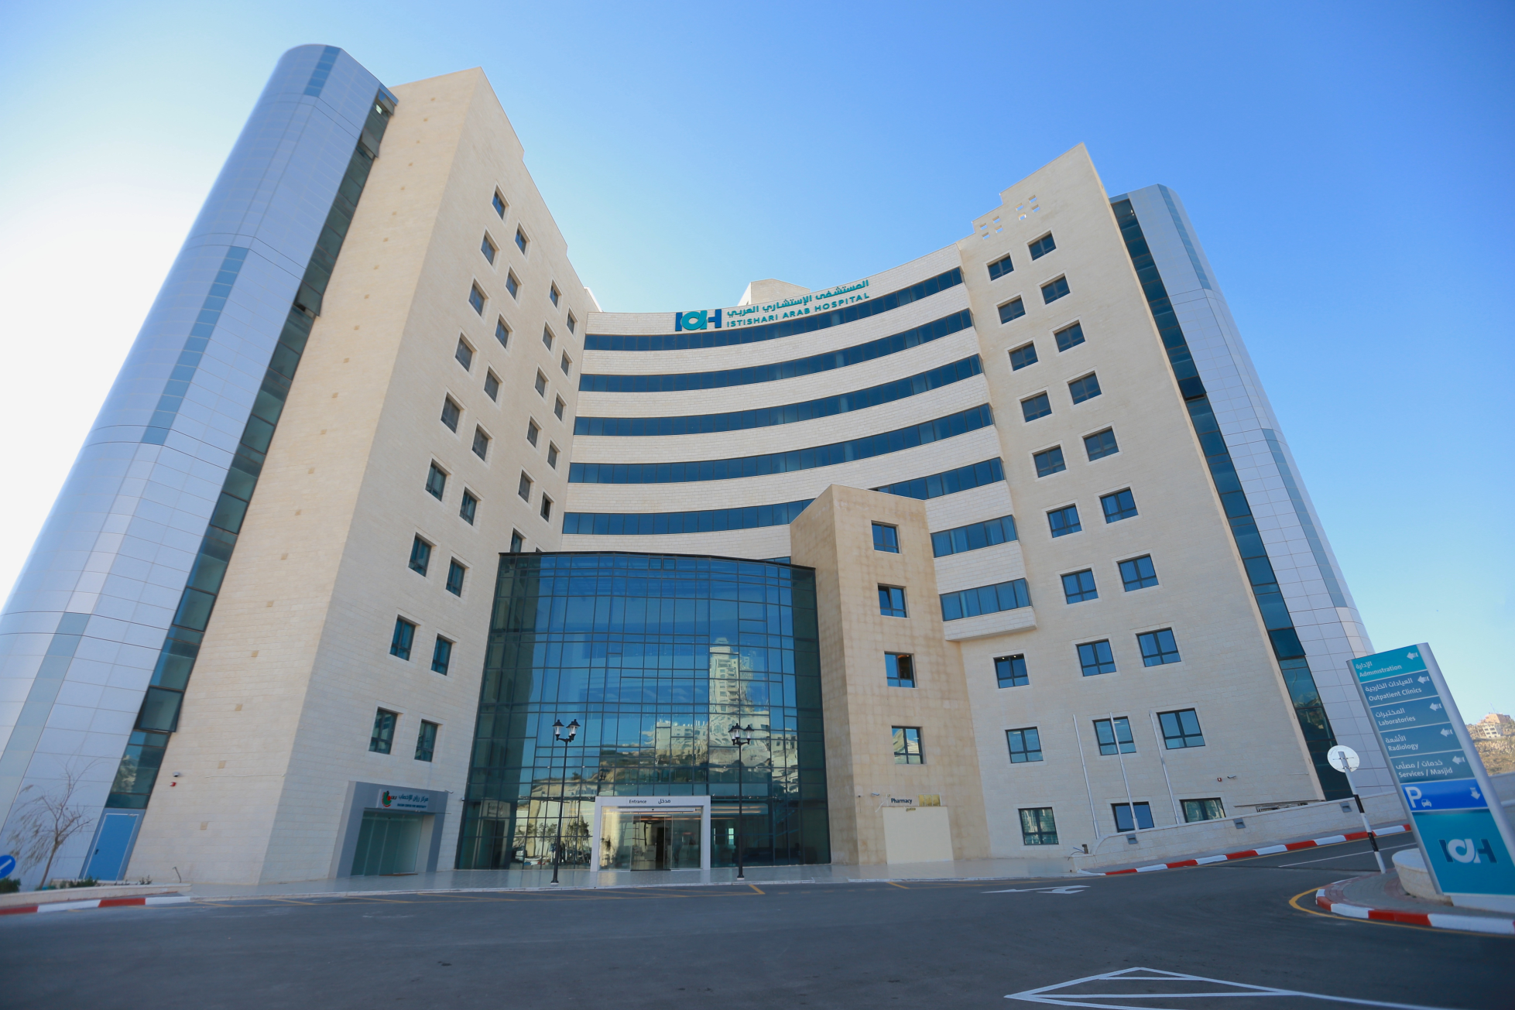

Slide 44
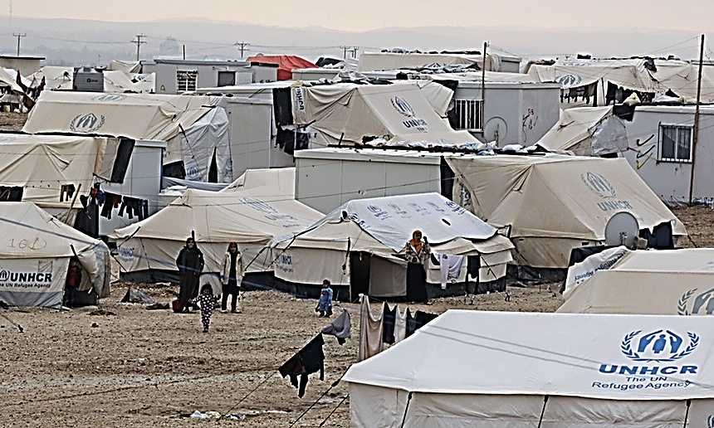
Zaatari Camp
40% in età scolare
Luglio 2012 (apertura): 15,000
Marzo 2013: 156,000
Dicembre, 2, 2015: 79,695

